Slide 1
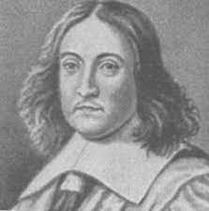
Diophante fait par Alexanne et Anabelle

Slide 2
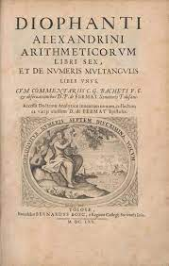
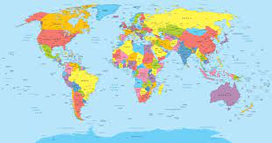
Nom de son village: Grèce Alexendrie période de temps: 3 siècle avant j-C
Arithe méthique

Slide 3
PPCM (2,6,7,12)
12x1=12 x
12x2=24 x
12x3=36 x
12x4=48 x
12x5=60 x
12x6=72 x
12x7=84 parfait

Slide 4
X + Y + Z = 20 alors w = 11
W + X + Y =22 alors z = 9
W + Y + Z =24 alors x = 7
W + X + Z =27 alors y = 4
# d'inconues (variables) 4
# équations différentes 4
3W+3X+3Y+3Z=93
W+X+Y+Z=31

